Slide 1
Bài 11. Các quốc gia sơ kì Đông Nam Á

Slide 2



KHỞI ĐỘNG

Slide 3







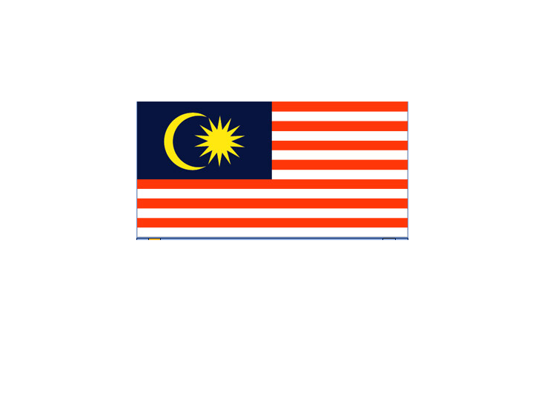




Campuchia
Đông Ti mo
In đô nê sia
Lào
Đoán tên nước qua quốc kì?
Philippin
Singapo
Malaixia
Mi an ma
Thai lan
Bru nây
Việt Nam

Slide 4
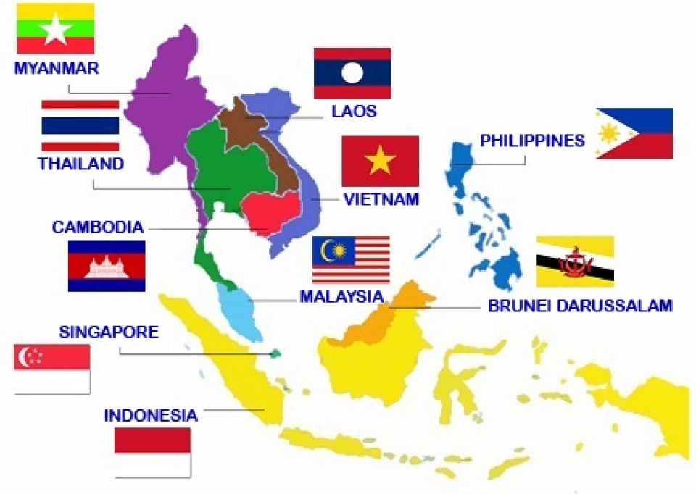

Slide 5
Bài 11. Các quốc gia sơ kì Đông Nam Á

Slide 6



Xem Video và chia sẻ những hiểu biết của em về khu vực Đông Nam Á?

Slide 7


Slide 8

HÌNH THÀNH KIẾN THỨC

Slide 9

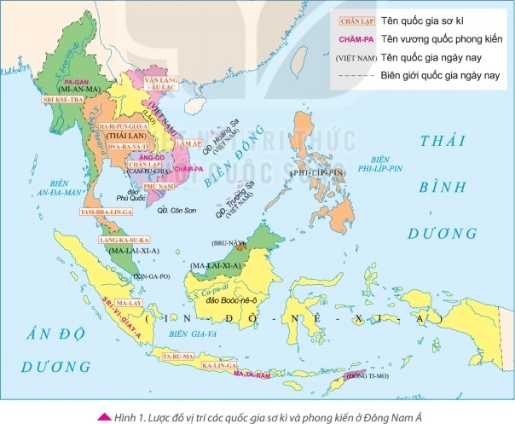
Bài 11: CÁC QUỐC GIA SƠ KÌ Ở ĐÔNG NAM Á.
1. “Cái nôi” của nền văn minh lúa nước
nhóm bàn - 2 bạn (3 phút)
Quan sát lược đồ hình 1 (tr.52), kết hợp khai thác thông tin trong SGK
- Mô tả vị trí địa lí của khu vực Đông Nam Á?
- Vị trí địa lí này mang đến những thuận lợi, khó khăn nào cho cuộc sống của cư dân Đông Nam Á?
HẾT GIỜ

Slide 10
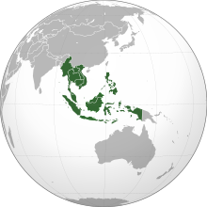

Vị trí
Đông Nam Á nằm trên con đường hàng hải nối liền giữa Ấn Độ Dương với Thái Bình Dương
Là cầu nối giữa Trung Quốc, Nhật Bản với Ấn Độ, Tây Á và Địa Trung Hải.

Slide 11



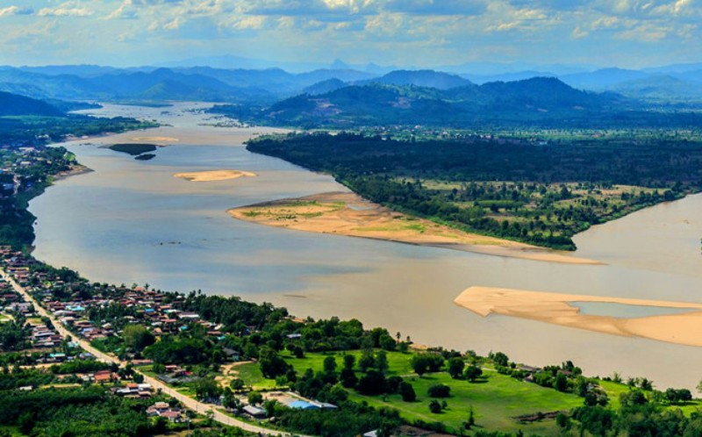
Địa hình
Đông Nam Á
lục địa
Đông Nam Á
hải đảo

Slide 12
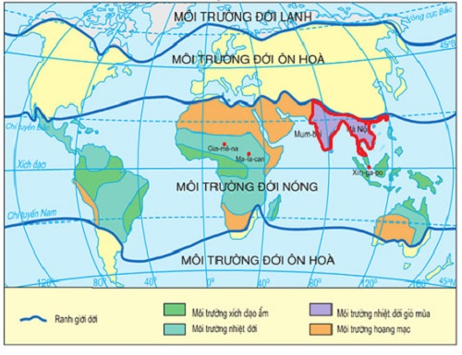
Khí hậu
Nhiệt đới gió mùa, lượng mưa lớn.
Trở thành “cái nôi” của văn minh trồng lúa nước, trồng các cây gia vị và hương liệu

Slide 13
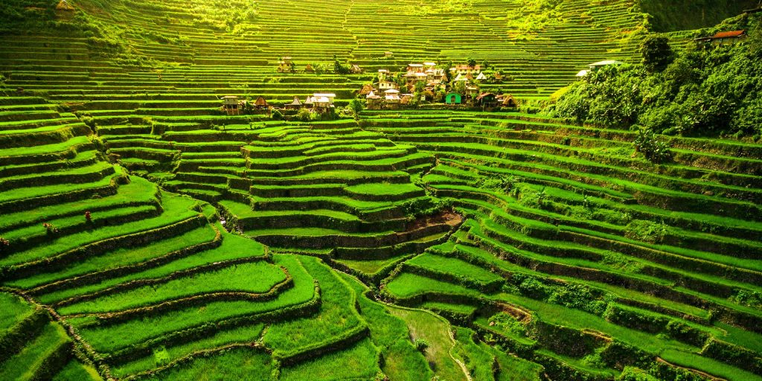
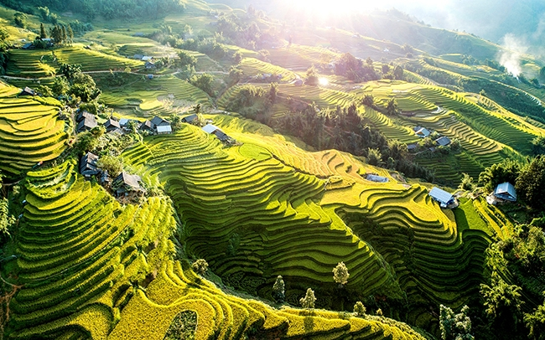
Ruộng bậc thang Banaue (hơn 2000 năm) nằm ở vùng núi tỉnh Ifugao của Philippines - được UNESCO công nhận là di sản thế giới
Ruộng bậc thang ở Sa Pa
Tạp chí du lịch “Travel and Leisure” của Mỹ đã bình chọn và công bố bảy ruộng bậc thang đẹp, kỳ vĩ nhất châu Á và thế giới, gồm: vùng Banaue (Phi-li-pin), vùng Nguyên Dương ở tỉnh Vân Nam (Trung Quốc), khu Long Tích ở tỉnh Quế Lâm (Trung Quốc), vùng Mae Rim ở Chiềng Mai (Thái-lan), vùng Annapurna (Nê-pan), vùng Ubud (In-đô-nê-xi-a) và Sa Pa của Việt Nam.

Slide 14


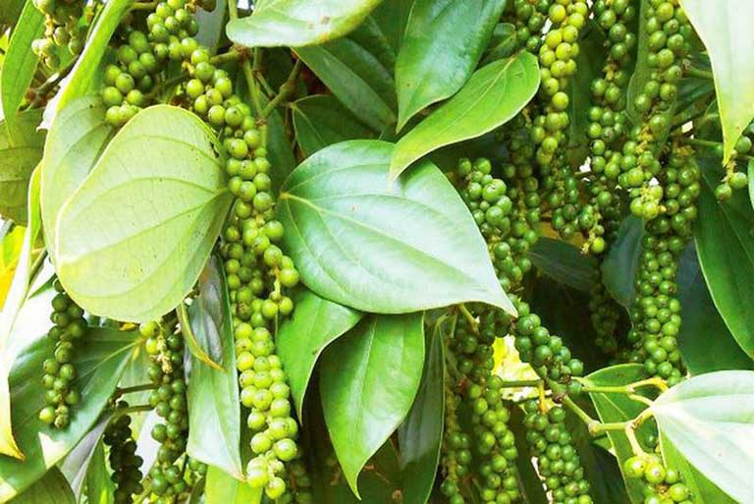


Slide 15
2. Quá trình hình thành các quốc gia sơ kì ở Đông Nam Á
Hoạt động nhóm - “Khăn trải bàn” - 7 phút
Ý kiến cá nhân
1
- Em hãy cho biết cơ sở hình thành các quốc gia sơ kì ở Đông Nam Á?
- Chỉ trên lược đồ H1 (T52) một số quốc gia sơ kì ở Đông Nam Á?
- Tư liệu và hình 2, 3 (T53) chứng tỏ điều gì về giao lưu thương mại của các quốc gia sơ kì Đông Nam Á vào những thế kỉ đầu Công nguyên?
Ý kiến cá nhân
Ý kiến cá nhân
4
2
3
HẾT GIỜ
Ý kiến cá nhân

Slide 16

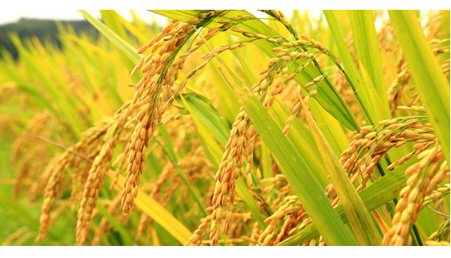
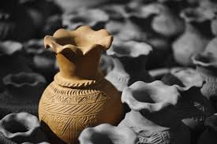
Cơ sở hình thành
Hoạt động giao lưu kinh tế, văn hóa với Trung Quốc, Ấn Độ
Sự phát triển nông nghiệp trồng lúa nước
Sự phát triển 1 số nghề thủ công truyền thống: đúc đồng, rèn sắt, dệt, gốm

Slide 17

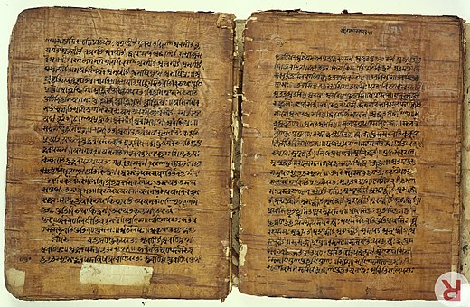

Cách thức tổ chức bộ máy nhà nước
Chữ viết
Người ĐNA học tập từ Trung Quốc, Ấn Độ
Hệ tư tưởng
Tôn giáo

Slide 18


Từ TK VII TCN – TK VII lần lượt xuất hiện các quốc gia sơ kì:
+ Văn Lang, Âu Lạc, Chăm-pa, Phù Nam (Việt Nam)
+ Các quốc gia ở hạ lưu sông Chao Phray-a (Thái Lan)
+ Các đảo thuộc In-đô-nê-xi-a.
Nhà nước Văn Lang
Nhà nước Chăm -Pa

Slide 19
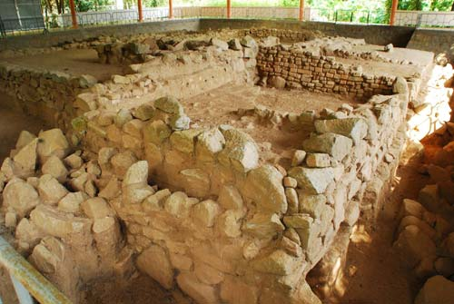
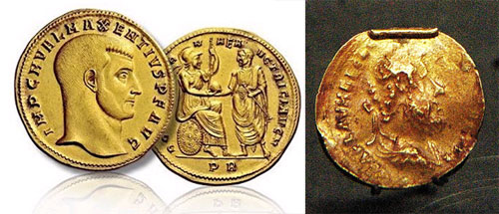
2. Quá trình hình thành các quốc gia sơ kì ở Đông Nam Á
- Nét nổi bật về kinh tế: nông nghiệp trồng lúa nước, cây gia vị, buôn bán đường biển rất phát đạt, xuất hiện nhiều thương cảng quốc tế như Óc-eo, Ta-cô-la …
Thương cảng Óc -eo
Đồng vàng La Mã được giữ tại Bảo tàng Lịch sử Việt Nam (TP.HCM) là minh chứng cho những ngày rực rỡ của thương cảng Óc Eo.

Slide 20
LUYỆN TẬP

Slide 21
Luyện tập:
Trắc nghiệm:
Câu 1: Vì sao khu vực Đông Nam Á có vị trí địa lí rất quan trọng?
Nằm giáp Trung Quốc.
Nằm giáp Ấn Độ.
Tiếp giáp với khu vực châu Á gió mùa.
Nằm trên con đường biển nối liền Ấn Độ Dương và Thái Bình Dương.
D

Slide 22
Câu 2: Khu vực Đông Nam Á được coi là?
Cầu nối giữa Trung Quốc và Ấn Độ.
“ngã tư đường của thế giới”.
“cái nôi” của thế giới.
trung tâm của thế giới.
B
Câu 3: Ý nào sau đây không phản ánh đúng cơ sở hình thành của các quốc gia sơ kì ở Đông Nam Á?
Nông nghiệp trồng lúa nước.
Giao lưu kinh tế - văn hoá với Ấn Độ, Trung Quốc.
Thương mại đường biển rất phát triển.
Thủ công nghiệp phát triển với các nghề rèn sắt, đúc đồng...
C

Slide 23
Câu 4: Các quốc gia sơ kì Đông Nam Á ra đời vào khoảng thời gian nào?
Thiên niên kỉ II TCN.
Từ thế kỉ VII TCN đến thế kỉ VII.
Thế kỉ VII TCN.
Thế kỉ X TCN.
B
Câu 5: Theo em, nét tương đồng về kinh tế của các quốc gia sơ kì Đông Nam Á so với Hy Lạp và La Mã cổ đại là gì?
Kinh tế nông nghiệp phát triển.
Các nghề thủ công rèn sắt, đúc đồng giữ vị trí rất quan trọng.
Thương mại đường biển thông qua các hải cảng.
Kinh tế thủ công nghiệp và thương nghiệp giữ vai trò chủ đạo.
C

Slide 24
Luyện tập:
Tự luận:
Câu 1: Tác động của việc giao lưu thương mại đối với sự ra đời của các quốc gia sơ kì Đông Nam Á như thế nào?
Câu 2: Dựa vào lược đồ H1 (T52, SGK), hãy lập bảng theo mẫu sau và điền những nội dung phù hợp.
TT | Tên quốc gia sơ kì | Tên quốc gia hiện nay
1 | Văn Lang – Âu Lạc | Việt Nam

Slide 25


Hoạt động vận dụng

Slide 26
Bài 11: CÁC QUỐC GIA SƠ KÌ Ở ĐÔNG NAM Á.
Vận dụng:
1. Nếu chọn hai thành tựu nổi bật nhất của các gia sơ kì Đông Nam Á, em sẽ lựa chọn những thành tựu nào? Vì sao?
2. Sưu tầm những câu tục ngữ, thành ngữ của người Việt Nam liên quan đến lúa gạo?

Slide 27
Hướng dẫn về nhà
Hoàn thành bài tập.
Đọc và trả lời các câu hỏi bài 12. Sự hình thành và bước đầu phát triển của các vương quốc phong kiến ở Đông Nam Á (Từ TK VII đến TK X).

